Slide 1
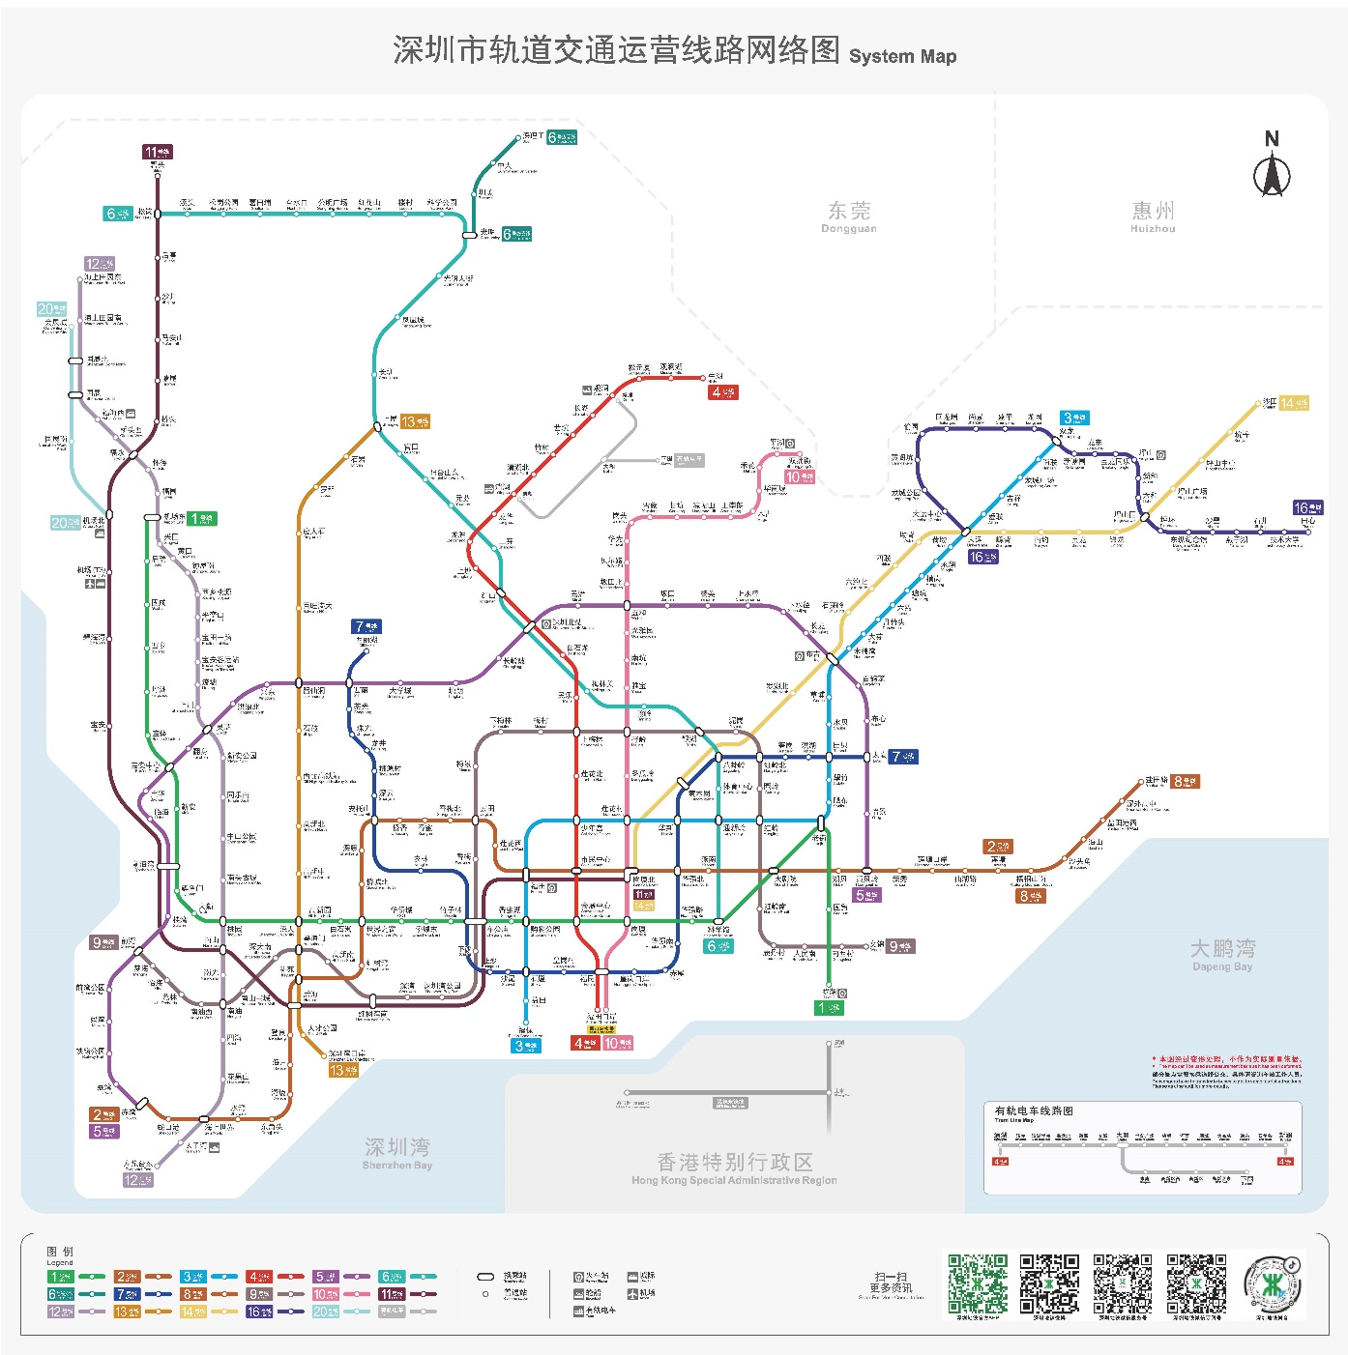

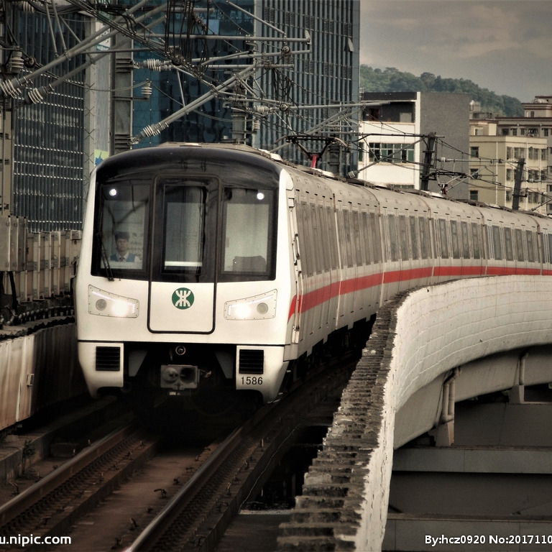
模拟深圳地铁自动售票系统
报告人：常伯符
220320221 自动化2班
Email: citcra@foxmail.com

Slide 2
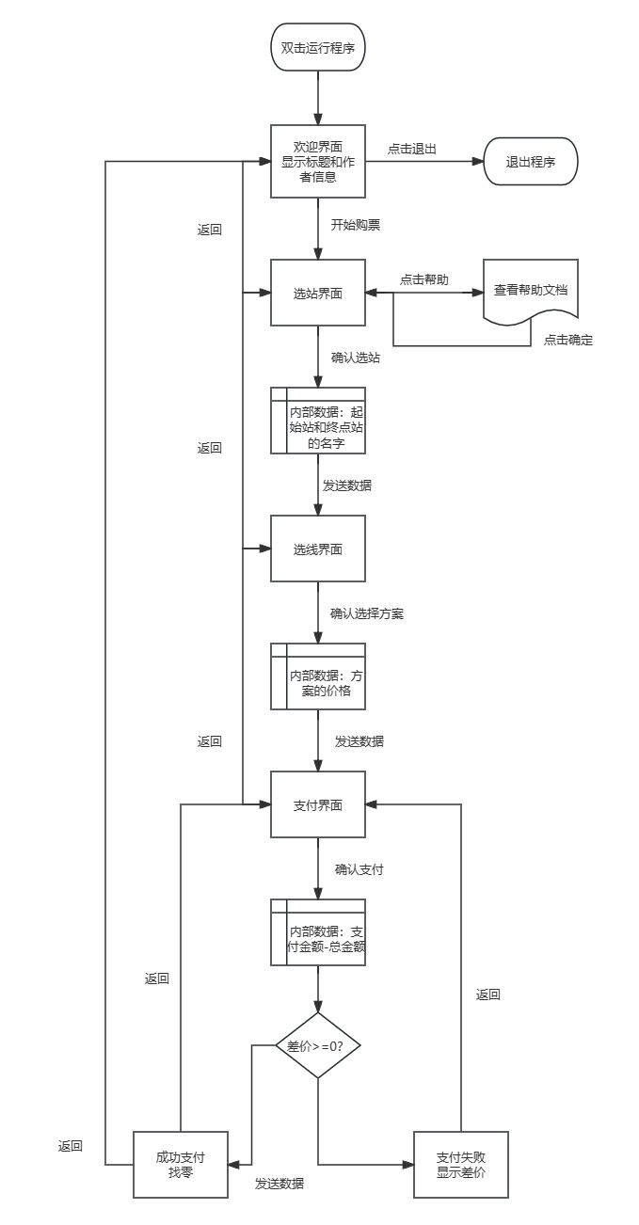
程序总体框图及达成的目标
· 根据用户输入的起始站和终点站给出地铁乘坐及换乘方案（仅考虑换乘次数最少的方案），并实现售票功能。
· 显示地图，并支持缩放、平移等操作
· 在地图上的所有站点显示可供点击的按钮，实现点击选站操作
· 自动计算出地铁乘坐及换乘方案，并利用qpaintEvent绘制图形化的方案显示
· 根据用户输入的人数和金额判断是否成功支付

Slide 3
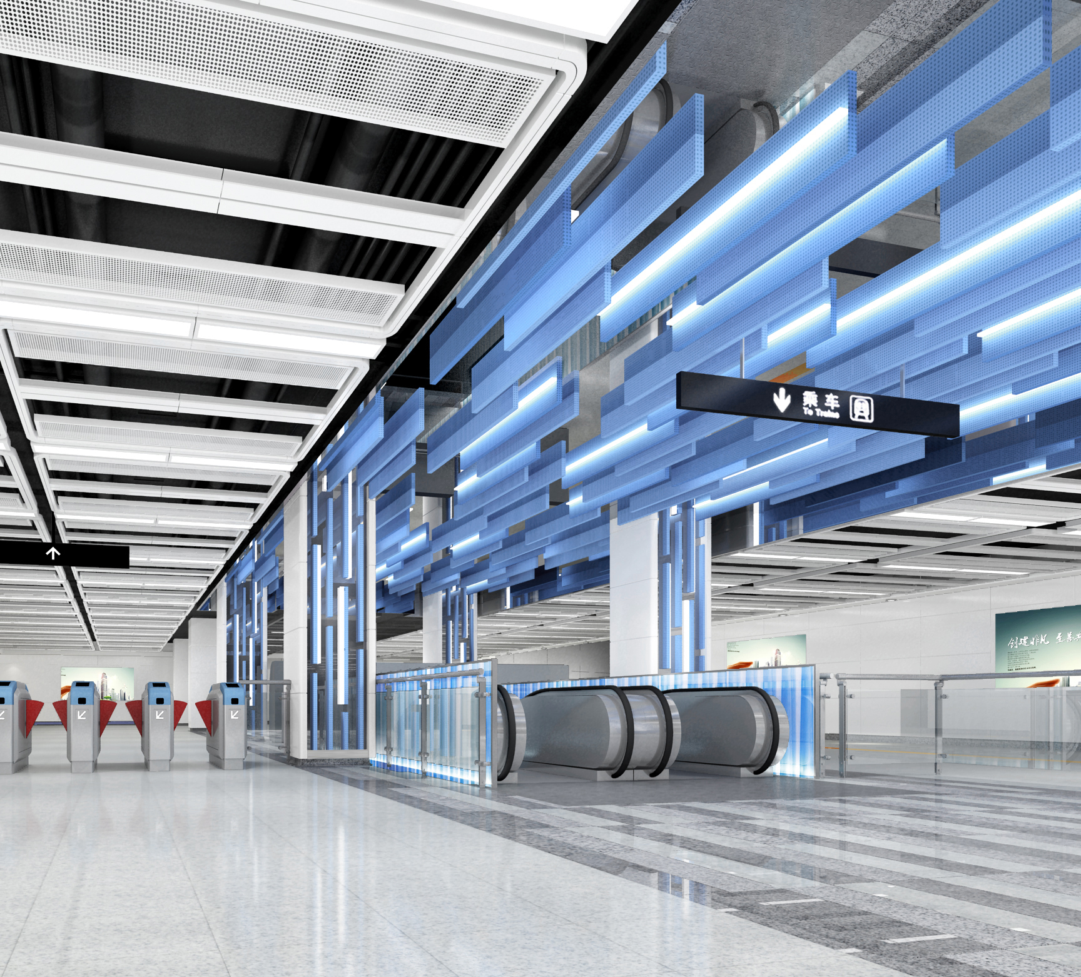
换乘方案
TRANSFER SOLUTION
需求
分析
用户在始发站和终点站不变的情况下，可以选择的乘坐地铁线路以及中间的换乘站的组合。不同的方案往往有着不同的价格。

Slide 4
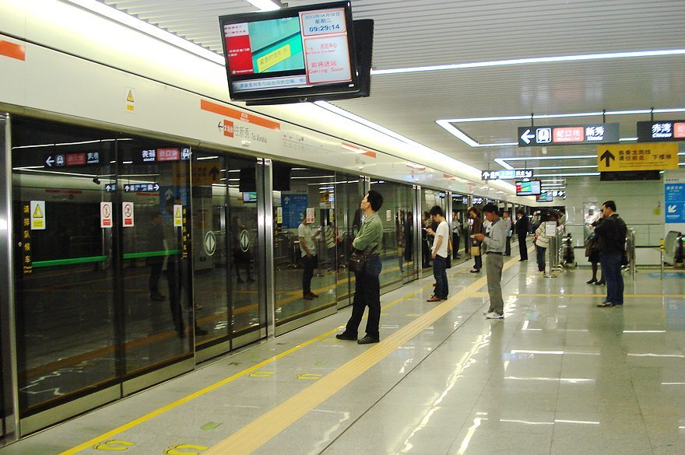
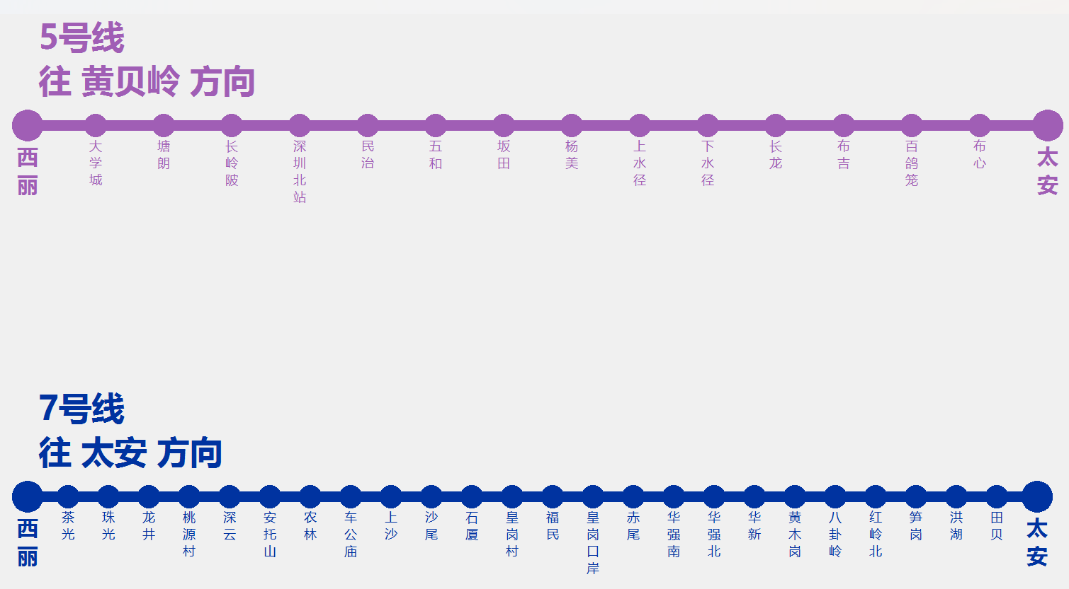
两张作品
现代地铁的一些问题
本程序针对该问题的改良
并不能直观地展现用户应该选择地铁的哪个方向，用户必须仔细确认才能选对方向。假如准备乘坐地铁时选错了方向，再走到另一个方向的等待处会非常费时费力
在展示方案时，会直接将地铁的方向标在起始站和每个换乘站的右上方，方便用户直观地选择方向

Slide 5
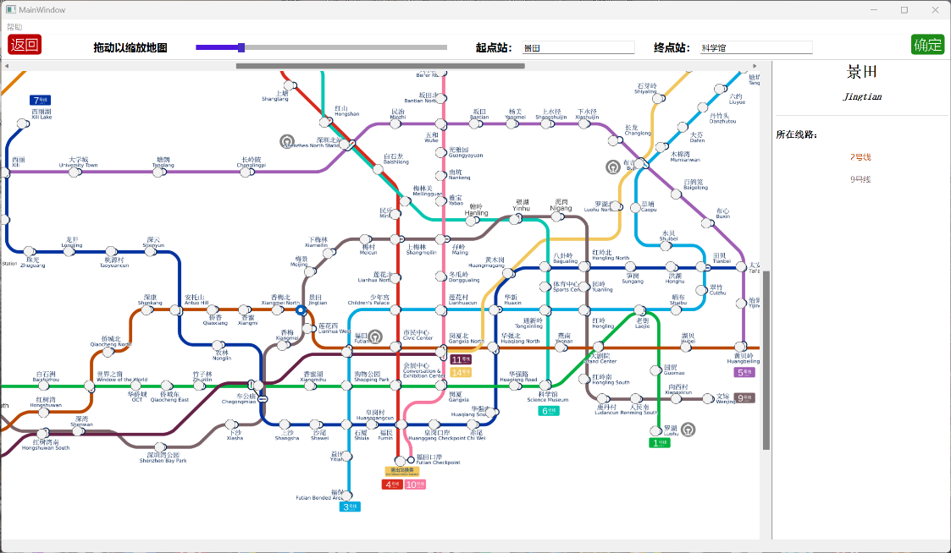
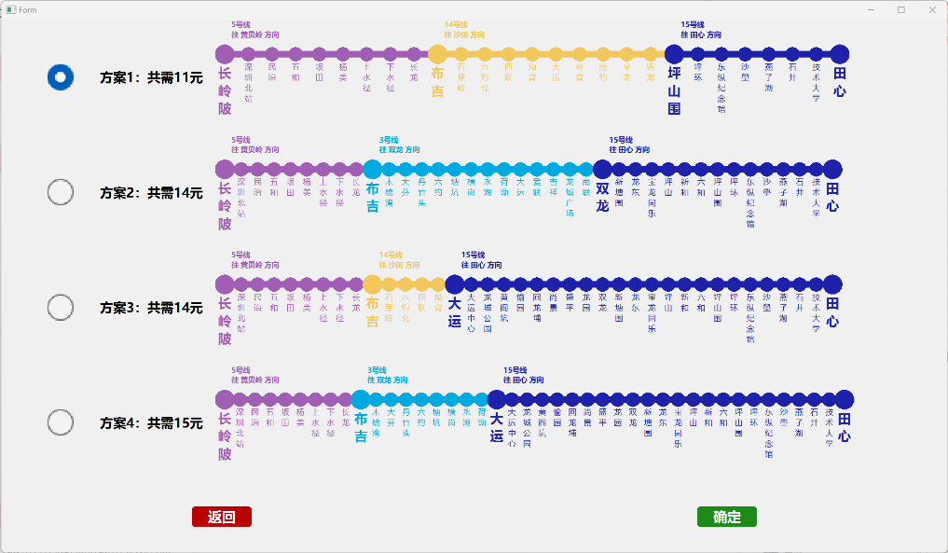
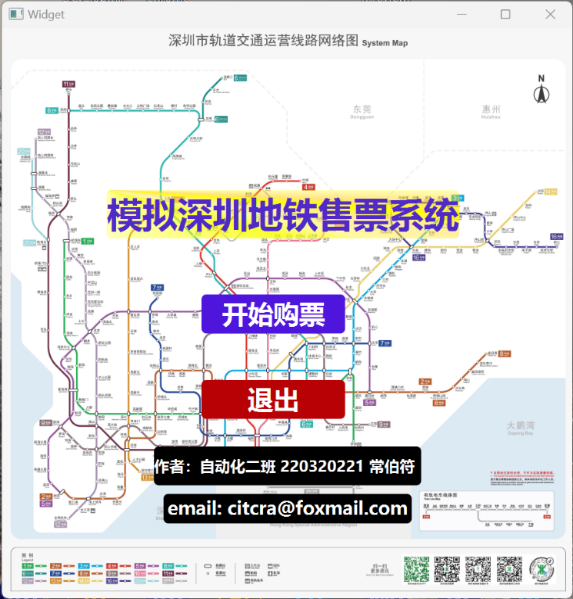
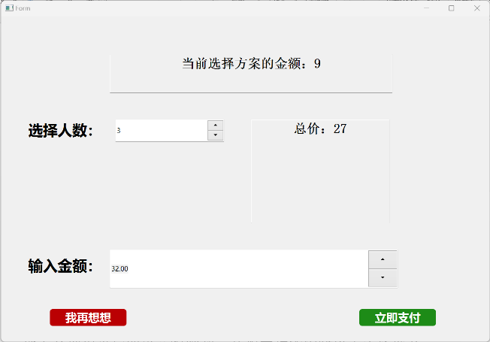
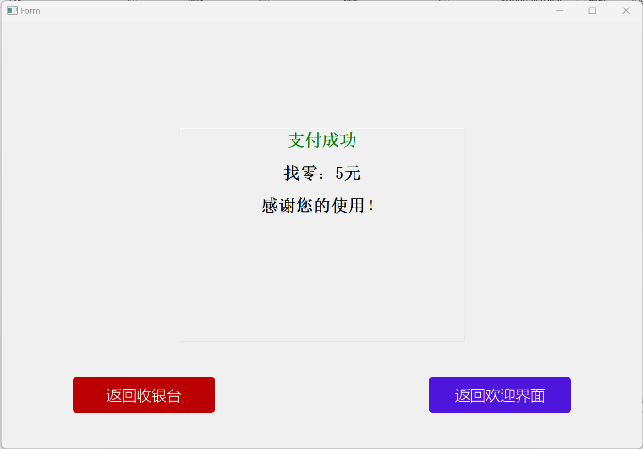
图形化的 界面展示
DISPLAY
基于地图的查站、选站一体化界面
直观展示换乘方案
图形化的支付界面

Slide 6
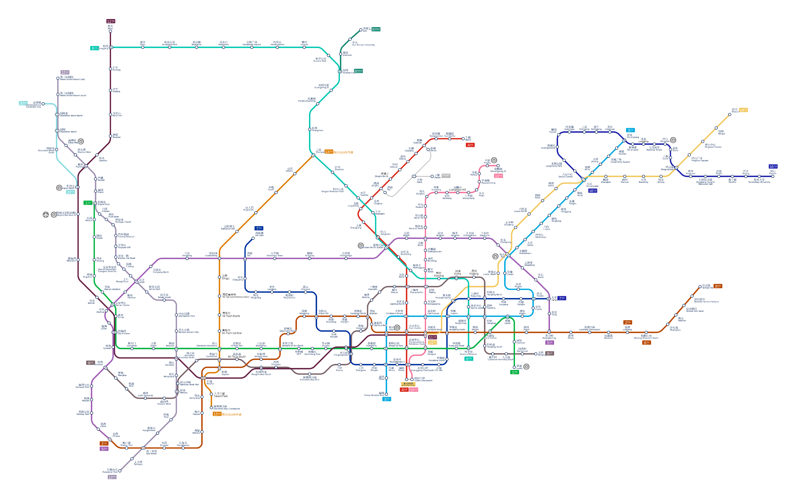
使 用
程 序

Slide 7
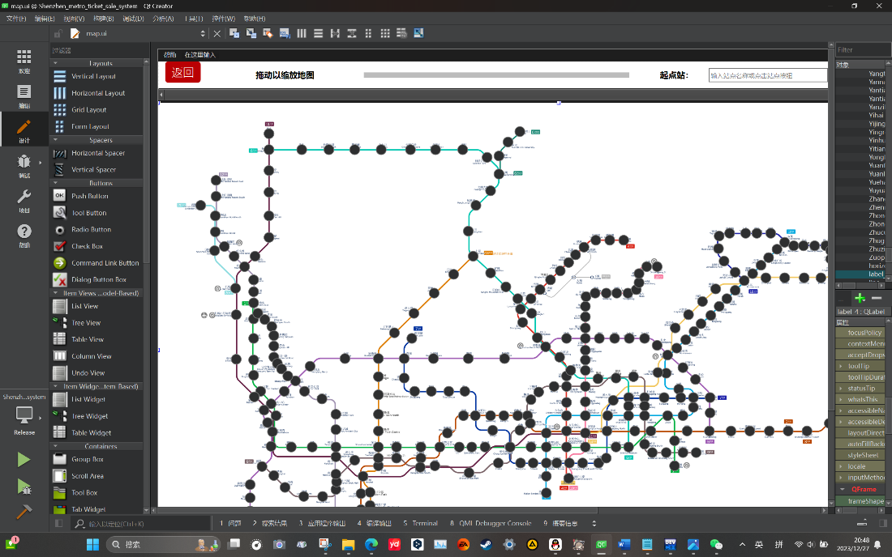
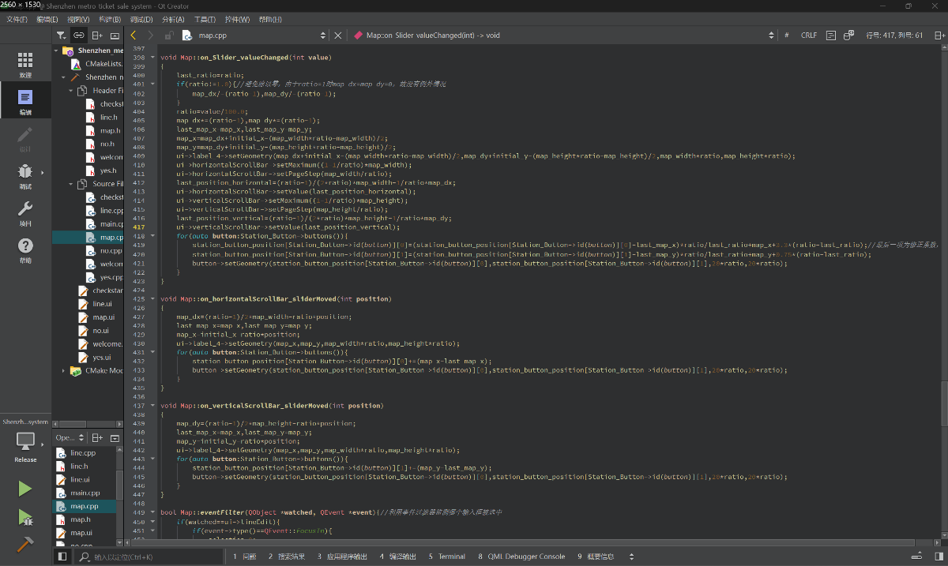
两张作品
选站界面的设计
计算地图和按钮的位移
手动放置三百多个按钮并对齐
设有滑动条、滚动槽、输入框等控件
右端文本框可显示站点信息
左上角有帮助文档
利用相似三角形计算地图左上角的位移
利用按钮与地图左上角相对比例计算按钮位置
给按钮一个过程无关的修正量

Slide 8
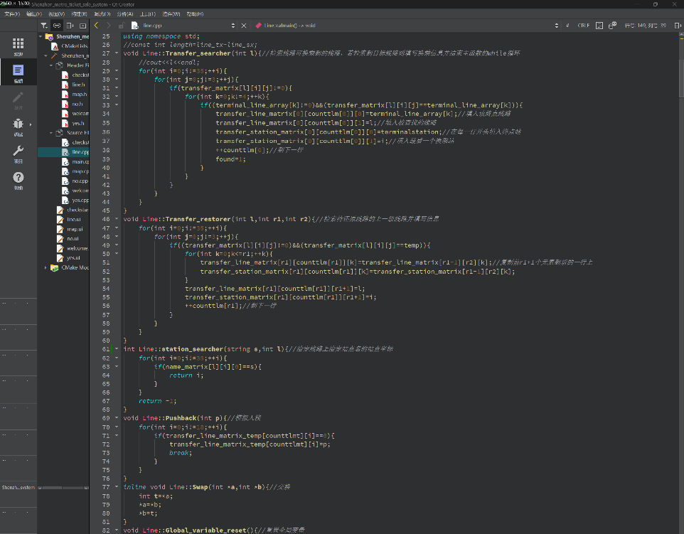
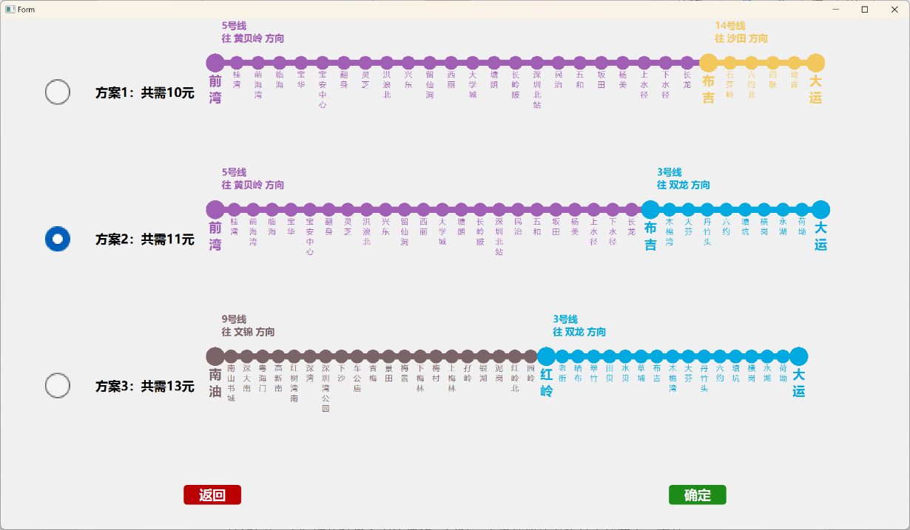
两张作品
核心代码：计算换乘方案
图形化展示方案
采用广度优先搜索，确保换乘次数最少，且没有遗漏的方案
根据方案计算价格
根据方案数自动放置按钮
基于广优搜索的结果作图
在始发站和换乘站右上方显示方向

Slide 9

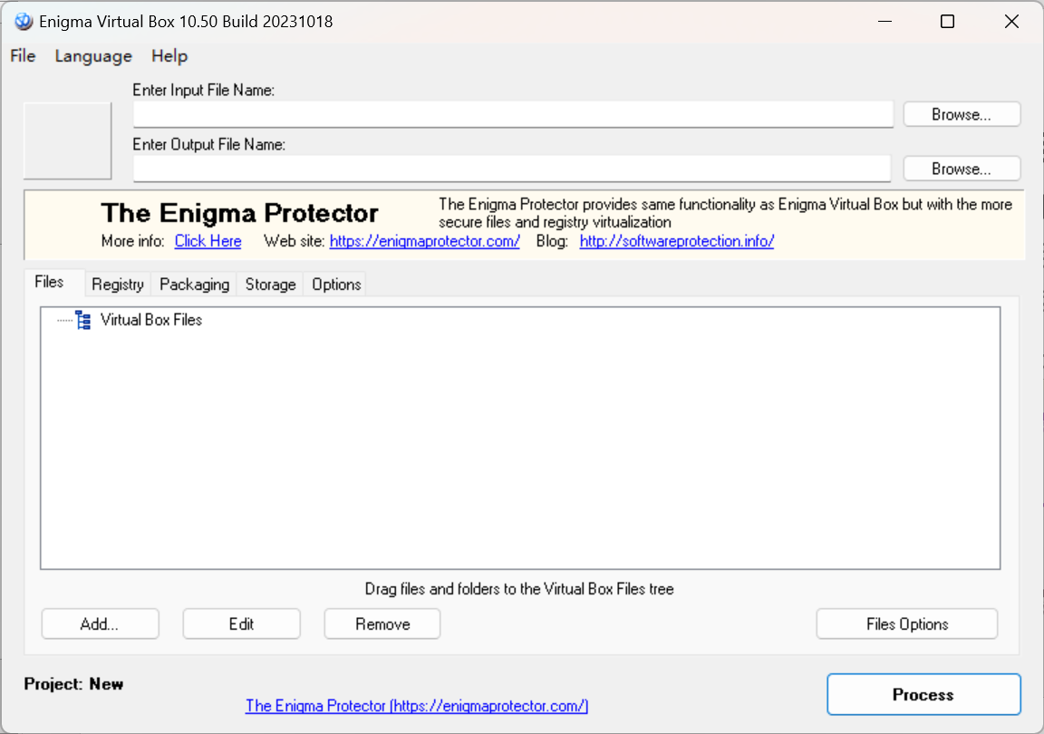
两张作品
支付界面：多方式输入
程序打包
人数和金额均支持直接键入、点箭头输入、鼠标滚轮输入，其中人数为整数，金额可以为小数
使用Qt Release及MinGW控制台编译器生成文件包
使用Enigma将文件包打包成可执行文件

Slide 10
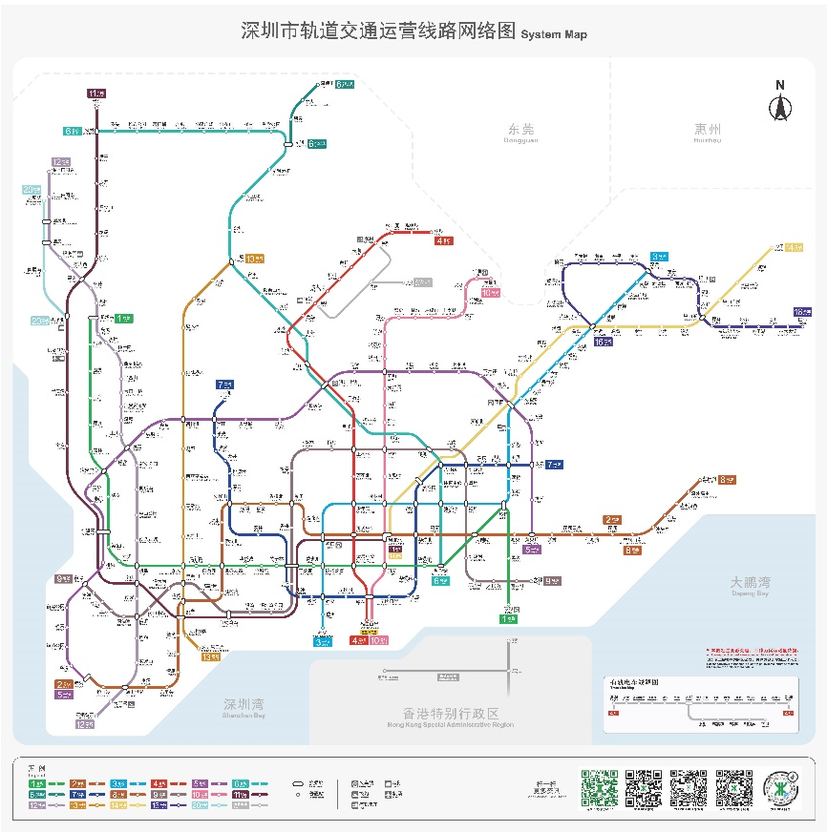
结束感言：兴趣是最好的老师
感谢
报告人：常伯符
工程及源代码地址：
https://github.com/novemberinnorth/Simulate_Shenzhen_Subway_Ticketing_System

